Slide 1
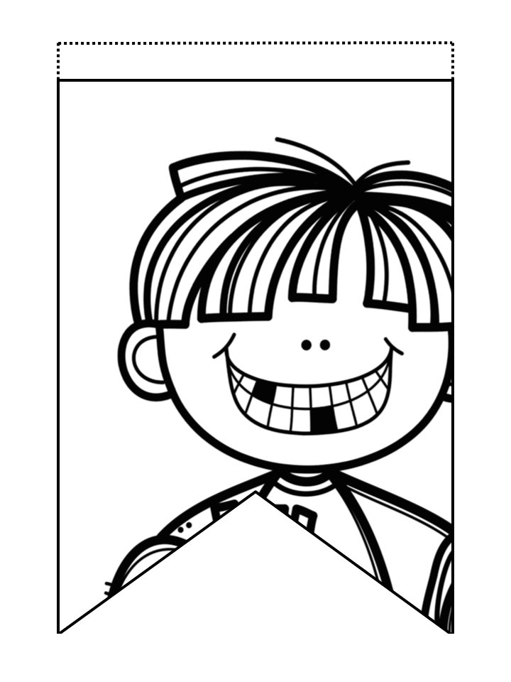
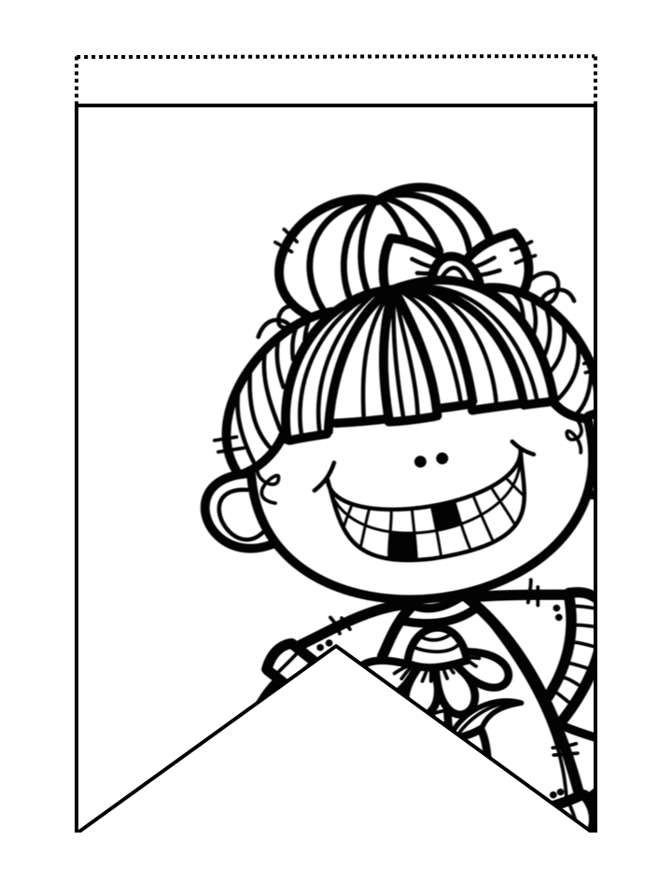
ΟΝΟΜΑ
ΟΝΟΜΑ

Slide 2
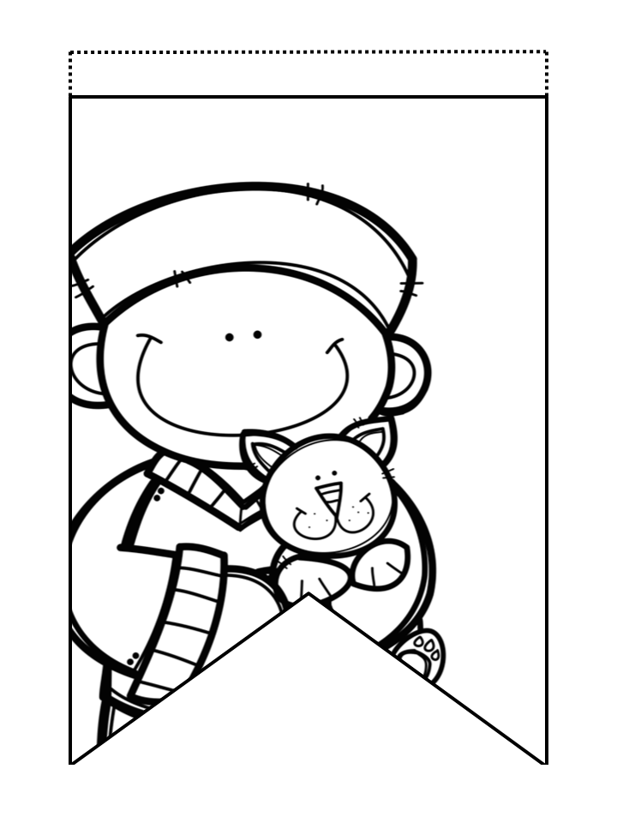
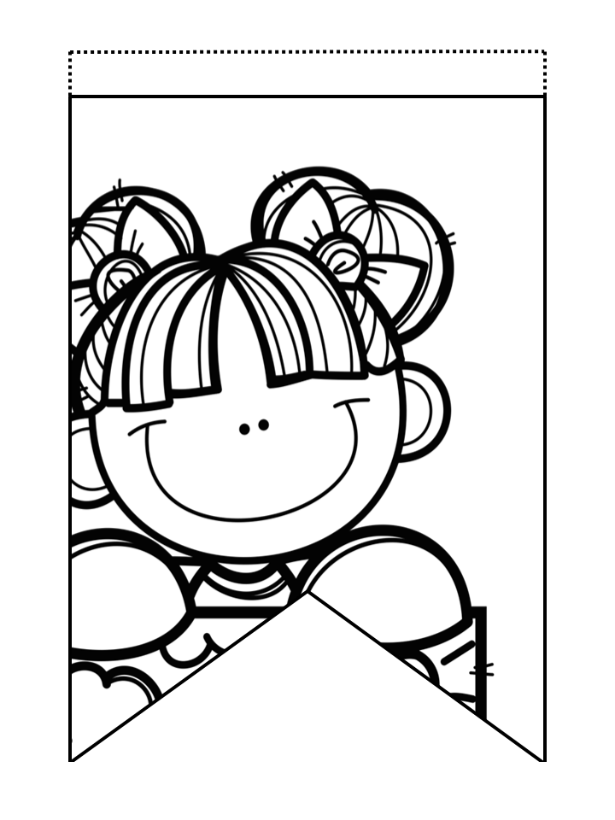
ΟΝΟΜΑ
ΟΝΟΜΑ

Slide 3
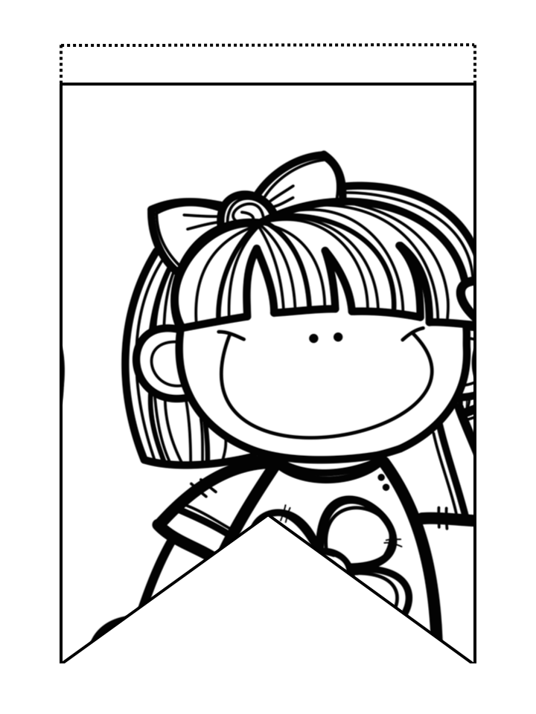
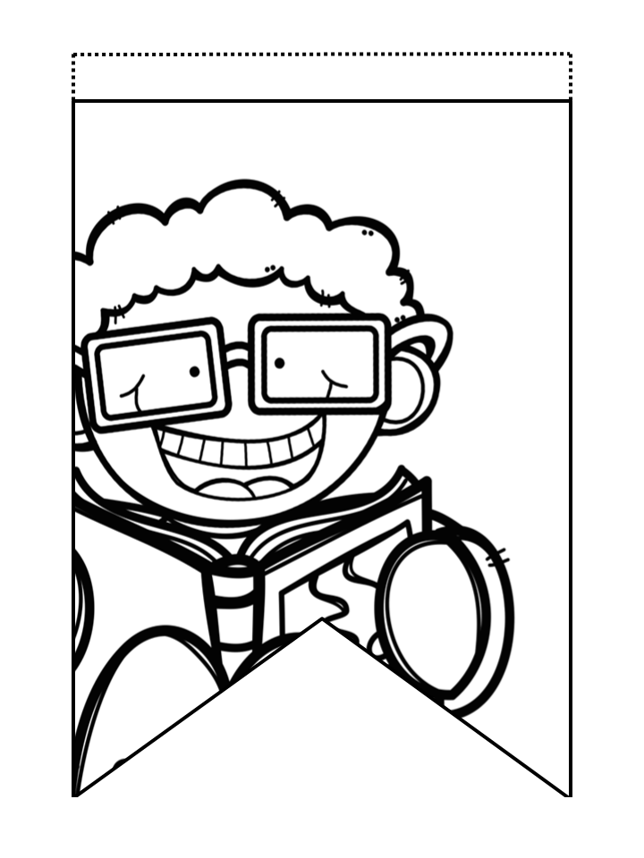
ΟΝΟΜΑ
ΟΝΟΜΑ

Slide 4
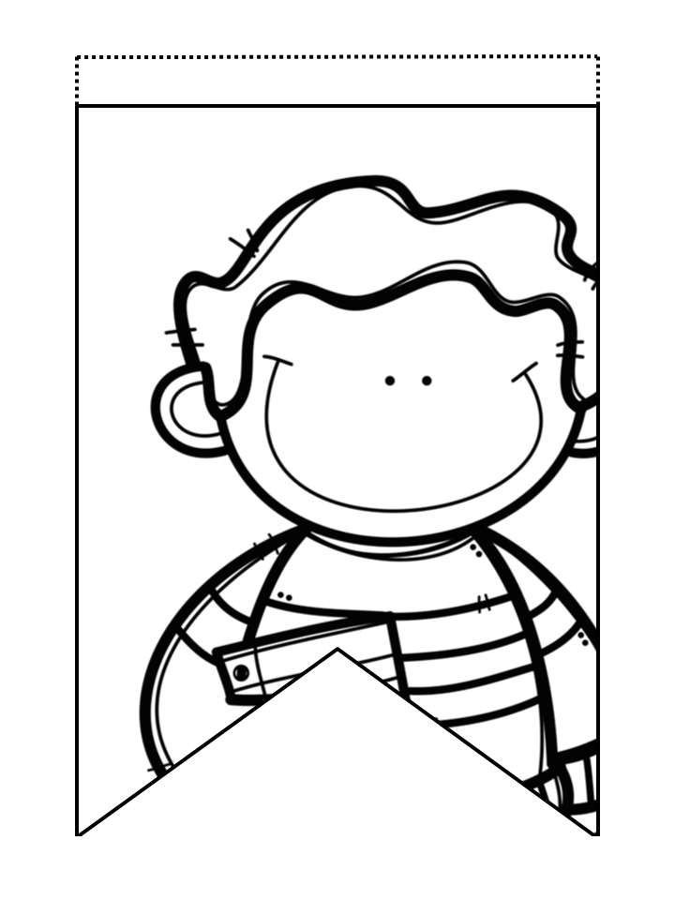
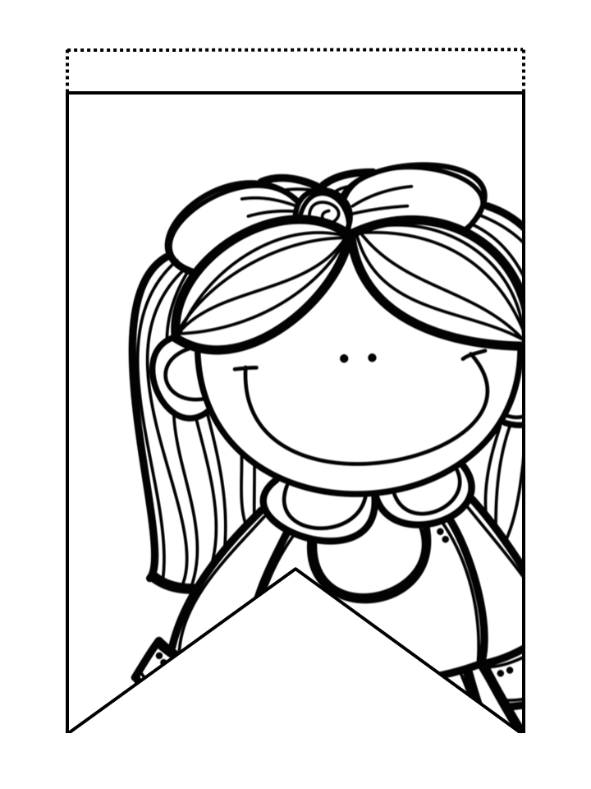
ΟΝΟΜΑ
ΟΝΟΜΑ

Slide 5
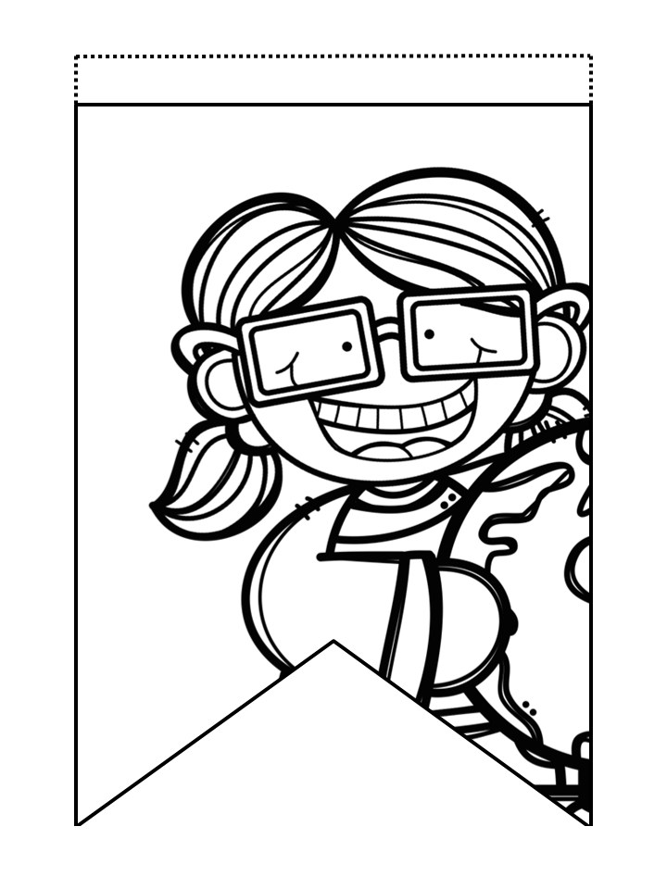
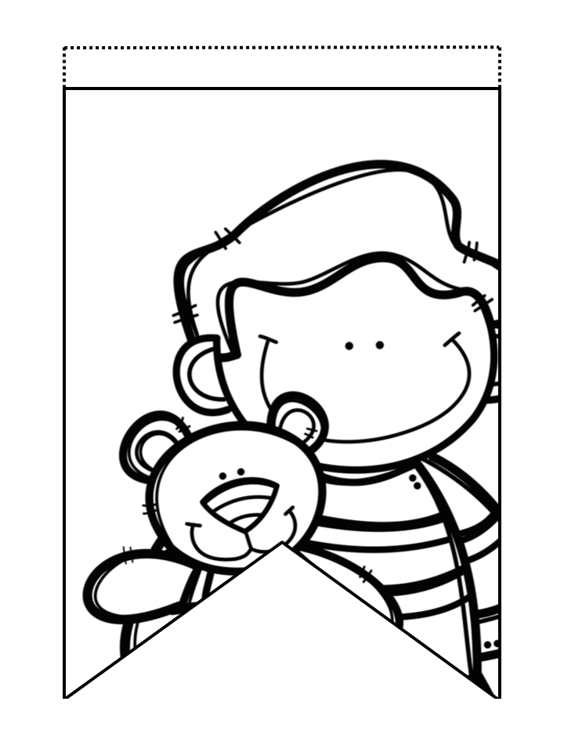
ΟΝΟΜΑ
ΟΝΟΜΑ

Slide 6
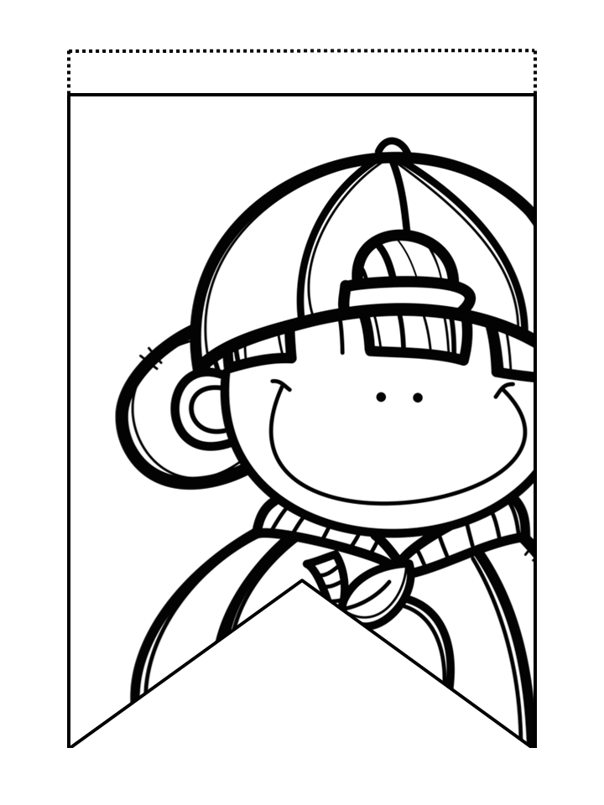
ΟΝΟΜΑ
ΟΝΟΜΑ

Slide 7
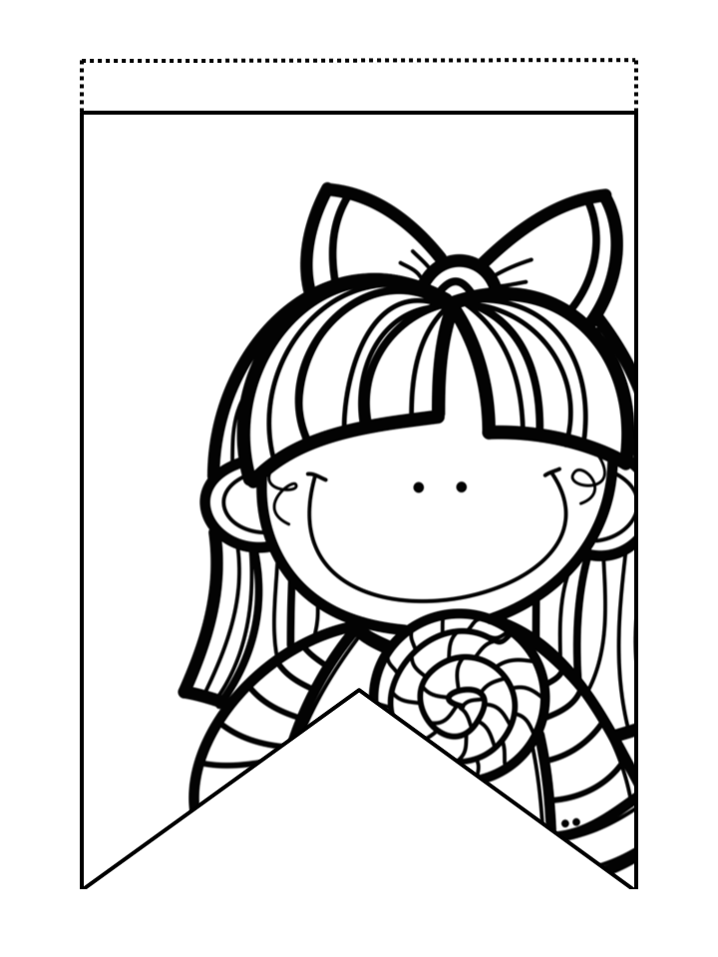
ΟΝΟΜΑ

